Slide 1
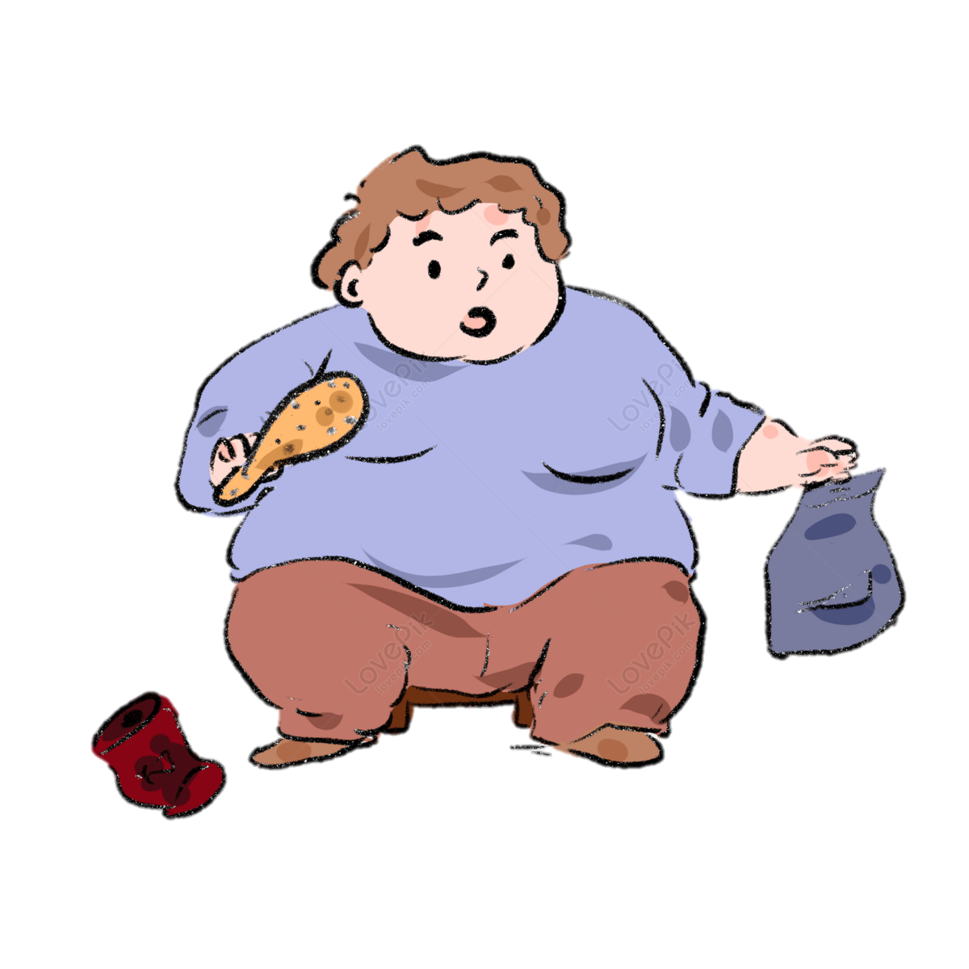
السمنه
سما كعوش، دارين الفرح

Slide 2
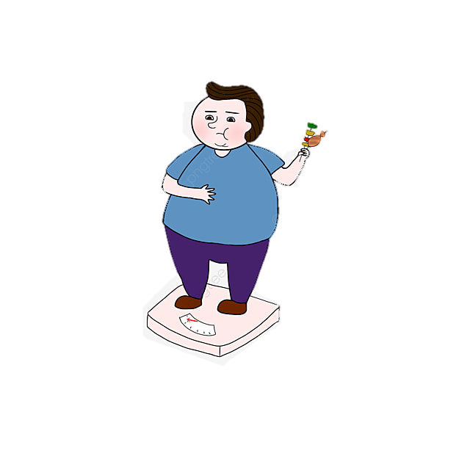
ما هي السمنة؟
السمنة مرض مثير للقلق مع العديد من العوامل السلبية التي يمكن أن تؤدي إلى زيادة الدهون في الجسم. يمكن أن تتغير الطريقة التي يعمل بها جسمك إذا كان يحتوي على الكثير من الدهون الإضافية. من المحتمل أن تزداد هذه التغييرات سوءًا بمرور الوقت ، وقد يكون لها تأثير سلبي على صحة الفرد.

Slide 3
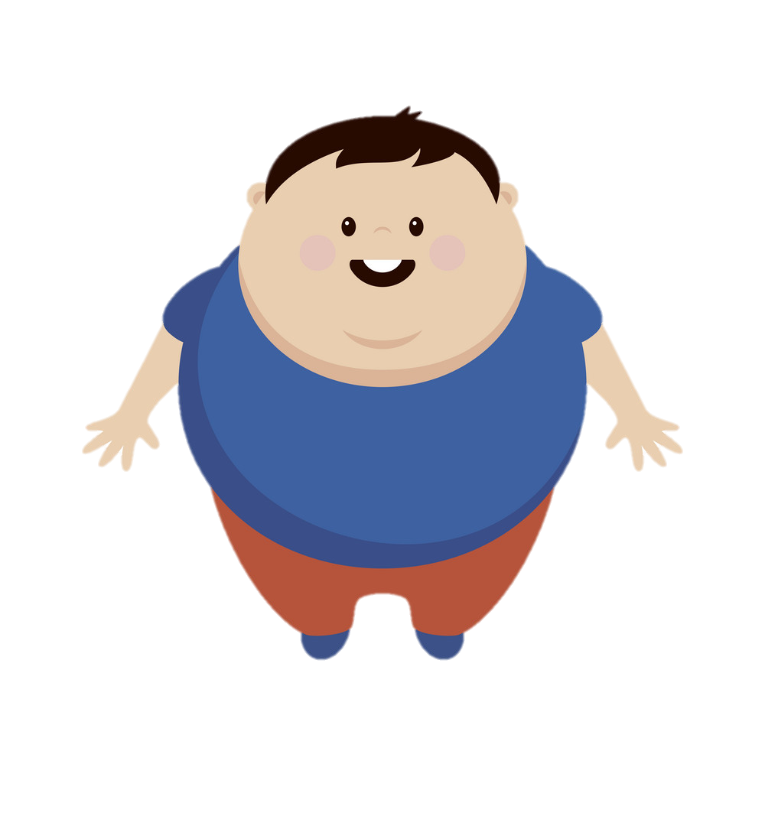
ما هي أسباب السمنة؟
تناول كمية كبيرة من الطعام الغير صحي.
استهلاك عالي للكحول.
عدم ممارسة النشاط البدني.
بسبب الوراثة.
اسباب طبية.
نمط النوم.

Slide 4
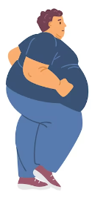
كيفية الوقاية من السمنة:
اتباع نظام غذائي صحي.
زيادة الأنشطة البدنية.
المشي يوميًا.
الاكثار بشرب المياه.
تناول الفيتامينات.
تحسين النوم.

Slide 5
آثار السمنة على الفرد
الاجتماعيه:
1. التعرض للتحيّزات والتعصبات المجتمعية.
2. خسائر عاطفية.
3. التعرض للبلطجة والتنمر .
4. الوحدة والإحباط.
النفسيه:
1. القلق والخوف.
2. الشعور بالعجز.
3. الاكتئاب.
4. تدني الثقة بالنقس.
5. تناول الطعام العاطفي.

Slide 6
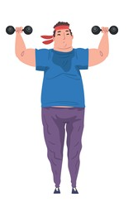
الخاتمة:
تحدثنا عن الأسباب والعواقب المميتة والطريقة السهلة للوقاية من السمنة. يمكن أن تحدث السمنة بسبب العديد من العوامل ويمكن أن تعرض صحتك للخطر. نحن نتمنى أن تكون قد تعلمت العديد من النقاط المهمة حول هذا الموضوع المثير للاهتمام.

Slide 7
الموارد:
https://bunean.com/u/%D9%85%D8%A7-%D9%87%D9%8A-%D8%A2%D8%AB%D8%A7%D8%B1-%D8%A7%D9%84%D8%B3%D9%85%D9%86%D8%A9-%D8%B9%D9%84%D9%89-%D8%A7%D9%84%D9%85%D8%AC%D8%AA%D9%85%D8%B9-%D9%88%D8%A7%D9%84%D9%81%D8%B1%D8%AF
https://al-ain.com/article/6-negative-effects-in-mental-health-caused-obesity
https://www.mayoclinic.org/ar/diseases-conditions/obesity/symptoms-causes/syc-20375742
https://www.aljazeera.net/health/2021/11/8/%D9%85%D8%A7-%D9%87%D9%88-%D9%85%D8%B1%D8%B6-%D8%A7%D9%84%D8%B3%D9%85%D9%86%D8%A9%D8%9F-%D9%88%D9%85%D8%A7-%D8%A2%D8%AB%D8%A7%D8%B1%D9%87-%D8%A7%D9%84%D8%B5%D8%AD%D9%8A%D8%A9

